Slide 1
Energi- och klimatplan
2023-2030

Slide 2
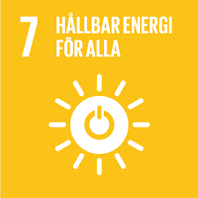





Syfte med Lka Energi- och klimatplan
Klimat- och energiplanen främjar hushållningen med energi, verkar för effektiv och trygg energiförsörjning och minskar utsläpp av växthusgaser
Mål för stadens egna verksamheter och för kommunen
Åtgärdsbaserad
“Klimat och energiarbetet ska ske tillsammans med företag, föreningar och medborgarna”
Fokus på samarbete

Slide 3
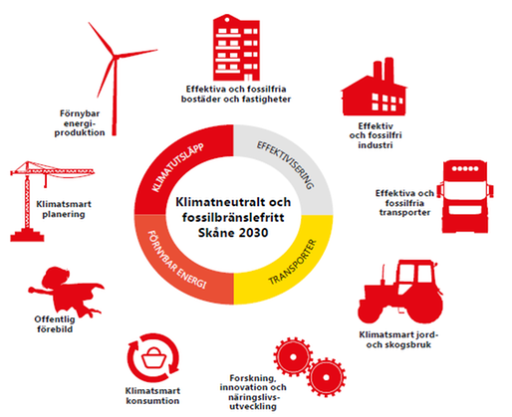
Fokusområden (Förslag)
Energieffektiva och fossilfria arbetsmaskiner, handmaskiner, transporter och resor.
Energieffektiva och fossilfria bostäder, fastigheter, infrastrukturer och företag.
Energiproduktion baserad på fossilfria bränslen med cirkulära flöden, utöka självförsörjning och återvunnen energi.
Säker och trygg el- och energiförsörjning.
Omställning till hållbar och klimatsmart konsumtion.
Hållbar kommunal finansförvaltning.
Negativa koldioxidutsläpp genom koldioxidinlagring och klimatkompensation
Engagerade kommunala verksamheter och företag, föreningar och medborgare i klimat- och energiomställningen samt i energieffektiviseringsarbetet.
Källa: Klimat- och energistrategi för Skåne

Slide 4

Vilket stöd erbjuder Lka stad idag ?
Energi- och klimatomställning
Energi- och klimatrådgivning
Energitillsyn
Seminarier, utbildningar,…
Landskrona stad vill utveckla det stöd som erbjuds till företag för att underlätta energi- och klimatomställningen samt energieffektiviseringsarbetet.

Slide 5
Samarbete med Miljöforum?

Slide 6
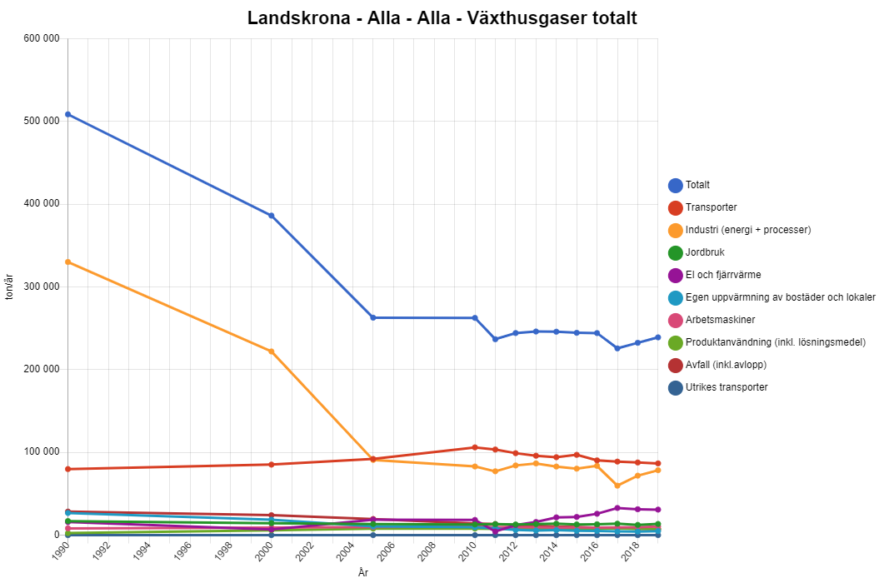
Varför samarbeta med företag ?
Landskrona kommuns (geografiskt område) utsläpp av växthusgaser
  Cirka 239 000 ton CO₂e (2019)
Landskrona stads verksamheters utsläpp av växthusgaser
  Cirka 15 000 ton CO₂e (2019)
Källa: RUS-databas

Slide 7


3-steg raket
Steg 1: Nuläget
  Vad satsar Miljöforums medlemmar på nu?
Steg 2: Anta en/två gemensamma utmaningar
  Vad vill vi satsa på de närmaste 1-2 åren?
  Hur kan vi stödja varandra/samarbeta
Steg 3: Klimatavtal
  Förankra engagemanget
Klimatavtal
3
2
Utmaning
Nuläget
1

Slide 8
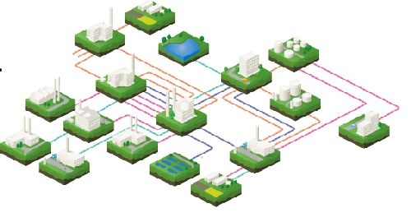

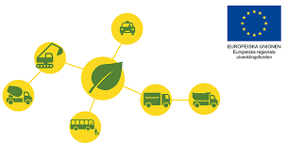
Fördelar med samarbete
Möjliggör att bygga upp ett gemensamt projekt kring en konkret ”utmaning”
  T.ex. Industriell symbios, förnybar energi, miljövänliga transporter,…
Enklare att identifiera gemensamma behov
Skapar möjligheter att söka t.ex. projektbidrag
Förenklar marknadsföringen
Minskar kostnader
Skapa trygghet (Energipriser, effektbrister,…)
…

